Slide 1
Méthode Asymptotique Numérique
Méthode de Réduction de Modèle
Méthodes de Résolution Numérique par FFT

Slide 2
Méthode Asymptotique Numérique -MAN- (Taylor series expansion)

Slide 3
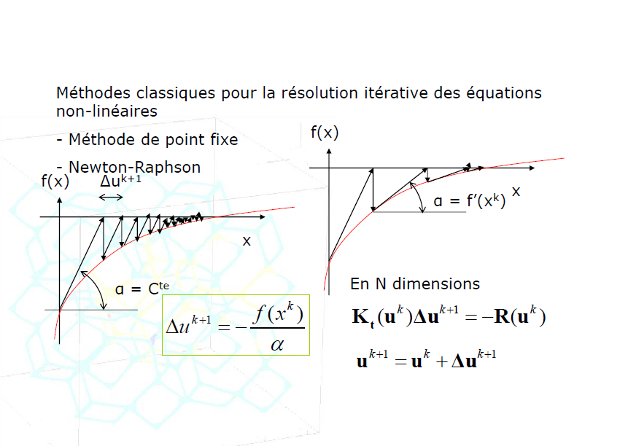

Slide 4
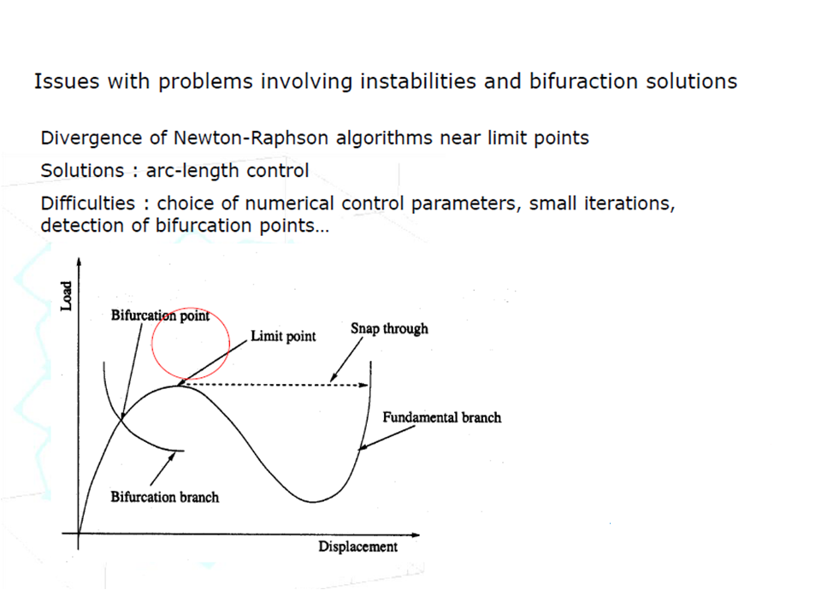

Slide 5
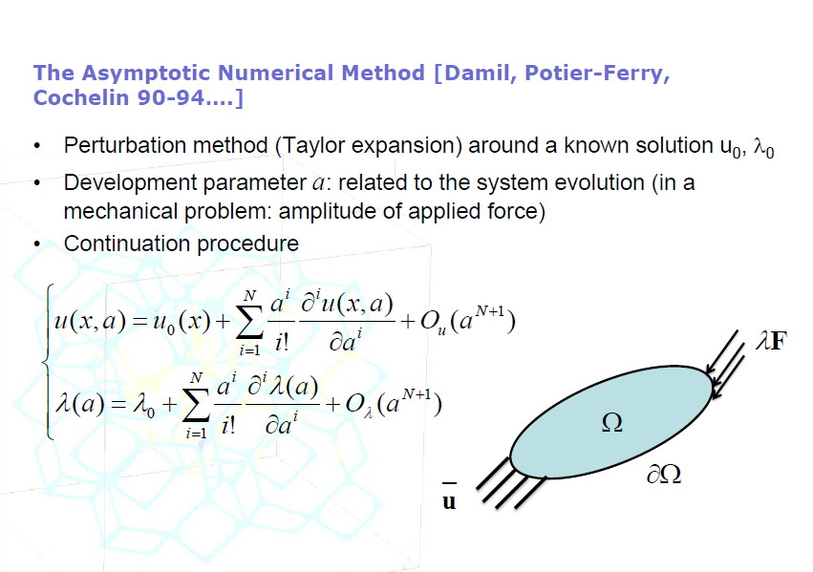

Slide 6
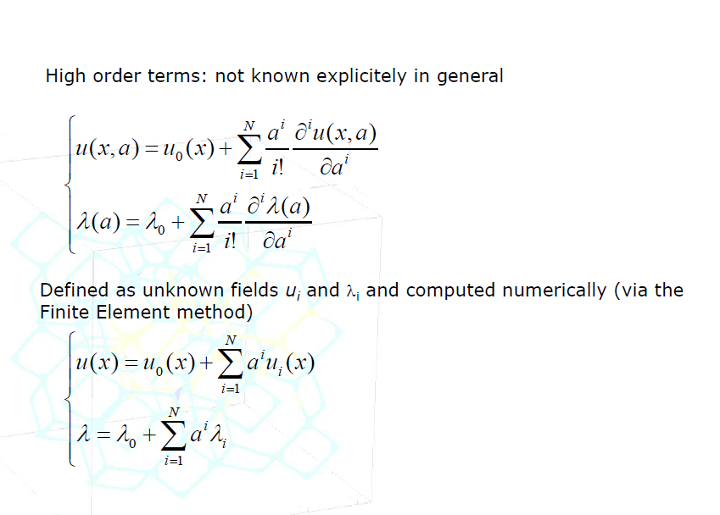

Slide 7
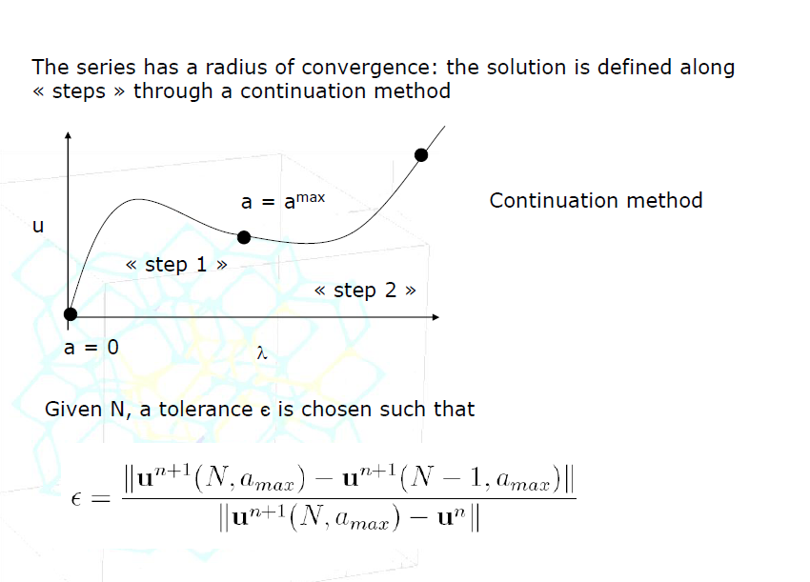

Slide 8
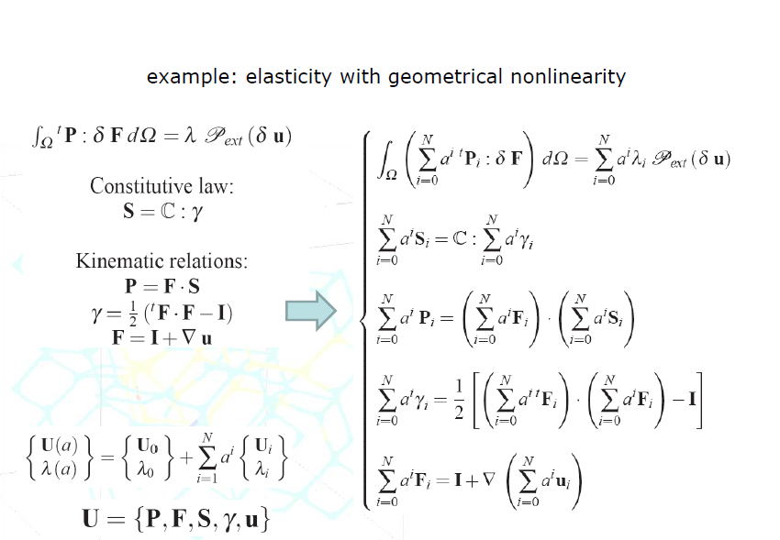

Slide 9
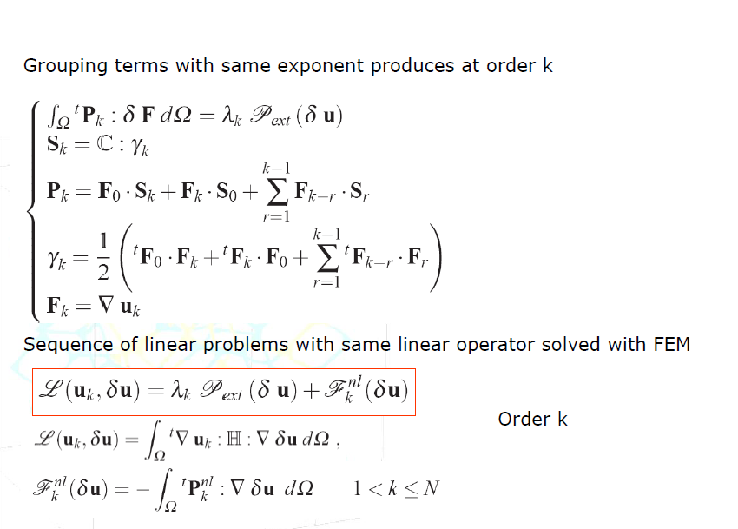

Slide 10
Méthodes de Réduction de Modèles de type POD

Slide 11
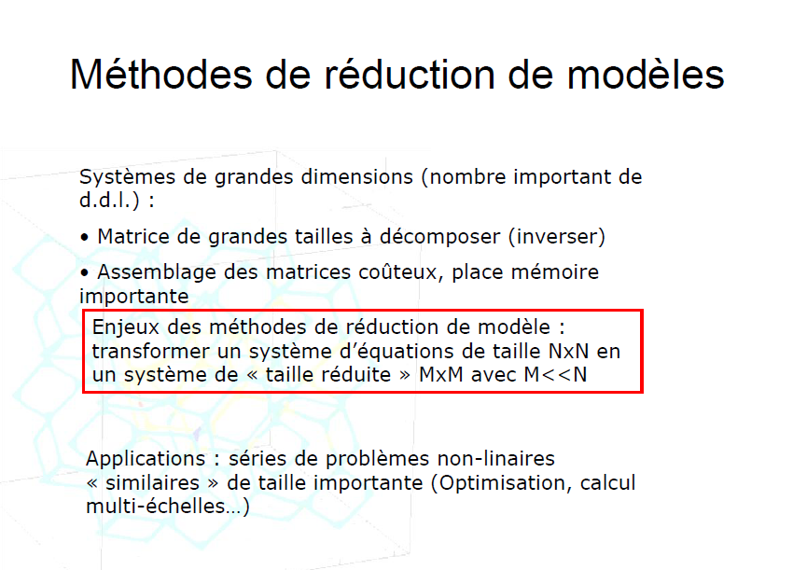

Slide 12
Homogénéisation par Méthode FFT

Slide 13




Slide 14




Slide 15



Slide 16


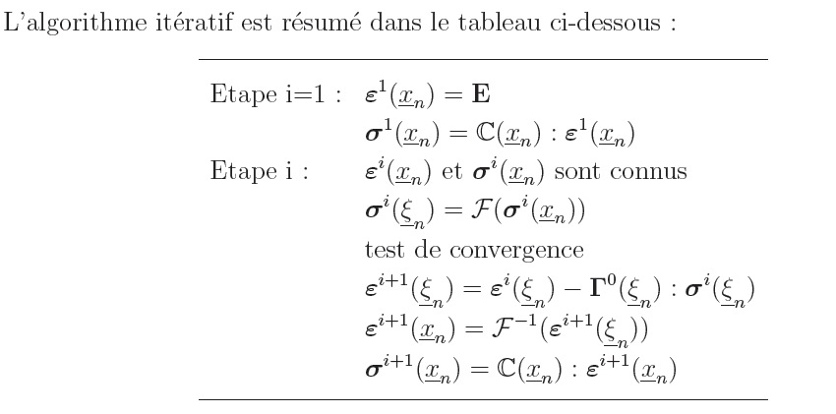

Slide 17
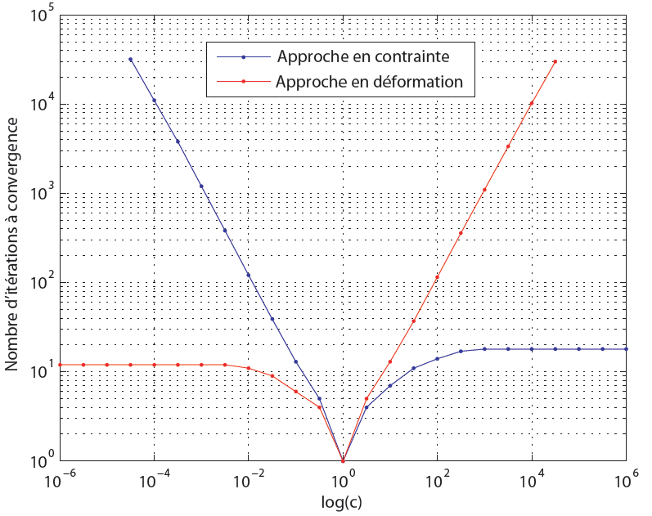

Slide 18


